Slide 1
Professoressa: Simeoli Vincenza Materia: Educazione Civica Alunno: Varriale Emanuel Francesco Classe: I D Anno: 2021-22
Scuola Secondaria di 1° grado
‘’MARINO GUARANO’’
La guerra
e l’articolo 11 della Costituzione

Slide 2
Art.11 della Costituzione Italiana
«L’Italia ripudia la guerra come strumento di offesa alla libertà degli altri popoli e come mezzo di risoluzione delle controversie internazionali; consente, in condizioni di parità con gli altri Stati, alle limitazioni di sovranità necessarie ad un ordinamento che assicuri la pace e la giustizia fra le Nazioni; promuove e favorisce le organizzazioni internazionali rivolte a tale scopo.»

Slide 3
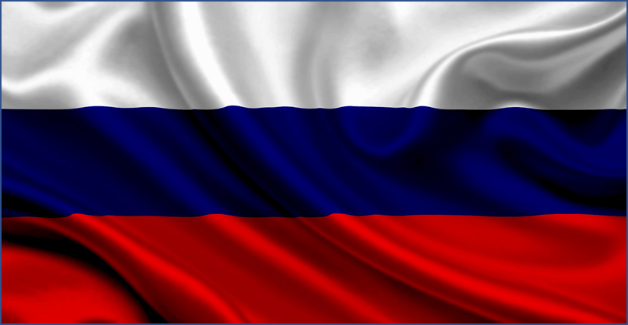
24 Febbraio 2022 La guerra è iniziata. I russi alle porte di Kiev

Slide 4
Perché la Russia ha iniziato la guerra in Ucraina?
È la domanda che, con l’inizio dell’operazione militare, chi non segue costantemente la politica internazionale si sta facendo. Per capirne le ragioni è ovviamente necessario fare un passo indietro.

Slide 5
L’Ucraina nasce come Stato indipendente nel 1991, a seguito della dissoluzione dell’Unione Sovietica, ma sperimenta una crescente instabilità, soprattutto agli inizi del nuovo millennio, data dalla contrapposizione tra i fautori dell’avvicinamento all’Unione Europea e all’Occidente e i sostenitori del legame storico con la Russia.

Slide 6
La regione del Donbass, nell’Est dell’Ucraina, segue a ruota l’esempio della Crimea, scatenando una guerra civile nelle province di Donetsk e Lugansk, che si autoproclamano repubbliche indipendenti (si tratta di due repubbliche riconosciute da Putin).
L’Ucraina perde un pezzo del proprio territorio: nel marzo 2014 infatti la Russia sancisce ufficialmente la secessione della Repubblica di Crimea dall’Ucraina e la sua annessione alla Federazione Russa.

Slide 7
Il progressivo allargamento a Est della Nato (a eccezione degli Stati dell’ex Jugoslavia, tutti i Paesi entrati nell’Alleanza Atlantica dal 1990 a oggi erano parte dell’Unione Sovietica o legati a essa dal Patto di Varsavia: parliamo di Lettonia, Lituania, Estonia, Polonia, Romania, Bulgaria, Repubblica ceca, Slovacchia, Ungheria) e il timore da parte della Russia che l’Ucraina possa entrare a far parte del Patto atlantico: una prospettiva inaccettabile per Putin che avrebbe così gli americani sul portone di casa.

Slide 8
Cosa possiamo fare?
Ovviamente i paesi del mondo cercano di mediare per la pace ma contemporaneamente inviano aiuti sia militare che umanitari.
Anche l’Italia in ottemperanza all’art. 11 della Costituzione darà il suo contributo
seguendo le strade della diplomazia per cercare di mettere fine al conflitto ed aiutare i profughi ucraini in fuga dalla guerra.

Slide 9
Oltre alle conseguenze umanitarie abbiamo
anche quelle economiche...
L’Unione Europea importa il 36% di gas naturale dalla Russia, a differenza di altre nazioni che possiedono fonti di energia alternative e rinnovabili, l’Italia è costretta a farne maggiormente richiesta. Pertanto un’eventuale interruzione della fornitura provocherebbe notevoli disagi nel nostro Paese

Slide 10
NO WAR

